Slide 1
ДОНЕЦЬКИЙ ОБЛАСНИЙ ЕКОЛОГО -НАТУРАЛІСТИЧНИЙ ЦЕНТР
Робота в ХАБАх

Slide 2
Донецький обласний еколого- натуралістичний центр (ДОЕНЦ) активно працює над збереженням природного багатства України, залученням молоді до екологічної освіти та поширенням природоохоронних ідей.
В умовах складної ситуації на сході України, центр зберігає свою активність та розвиває екологічні програми завдяки співпраці з освітніми хабами у різних містах України.

Slide 3
Основні напрями діяльності в ХАБах
Екологічна освіта і просвітництво
02.
Організація дослідницької діяльності
01.
ДОЕНЦ організовує семінари, лекції, тренінги та інтерактивні майстер- класи для школярів, студентів і дорослих.
Учасники поглиблюють знання про охорону природи, зміни клімату та раціональне використання природних ресурсів.
У ХАБах проводяться проєкти з моніторингу стану довкілля, досліджень місцевої флори і фауни. Це надає можливість молоді взяти участь у науково- дослідницькій роботі з екології.

Slide 4
Основні напрями діяльності роботи в ХАБАх
Реалізація програм з виховання еколідерів
03.
Завдяки підтримці хабів, центр проводить конкурси, конференції та форуми, спрямовані на формування лідерських навичок серед молоді у сфері природоохоронної діяльності.
Екологічні акції та волонтерство
04.
ХАБи є важливими майданчиками для координації таких заходів, як озеленення, прибирання, а також благодійних ініціатив, спрямованих на підтримку екологічно сталого розвитку.
Співпраця з громадськістю та міжнародними партнерами
05.
У рамках діяльності в Дніпрі та Києві налагоджується взаємодія з екологічними організаціями, фондами та освітніми установами.
Це дозволяє ДОЕНЦ інтегрувати світовий досвід в екологічну освіту.

Slide 5
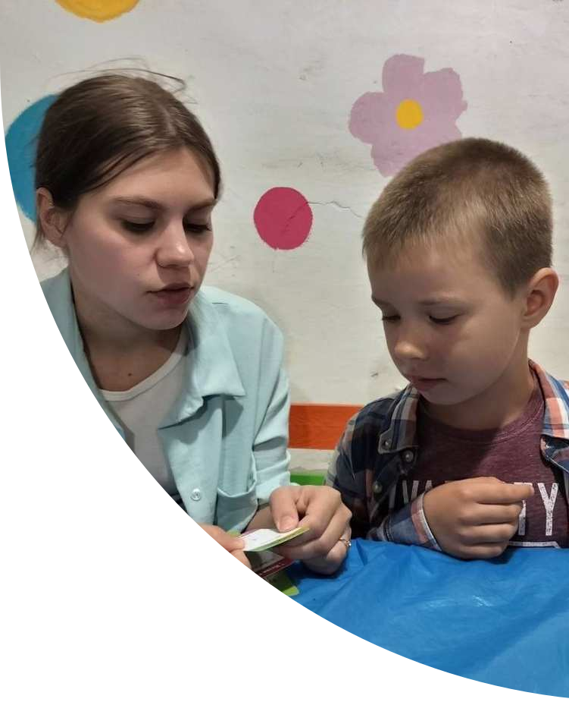
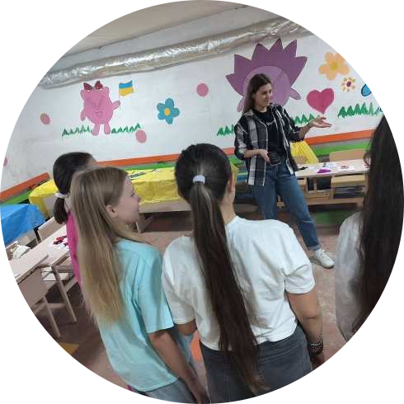
Праця педагогів Донецького обласного еколого-натуралістичного центру
Горох Юлія та
гурток «Флористика плюс»
Гурток «Флористика плюс», керівником якого є Горох Юлія, здійснює свою
діяльність на базі Міжнародної благодійної організації «Люмос» та Всеукраїнської громадської організації «Україна без сиріт».
Цей гурток працює у змішаному форматі, що дозволяє залучати якомога більше дітей до захоплюючого світу декоративно- ужиткового мистецтва.

Slide 6
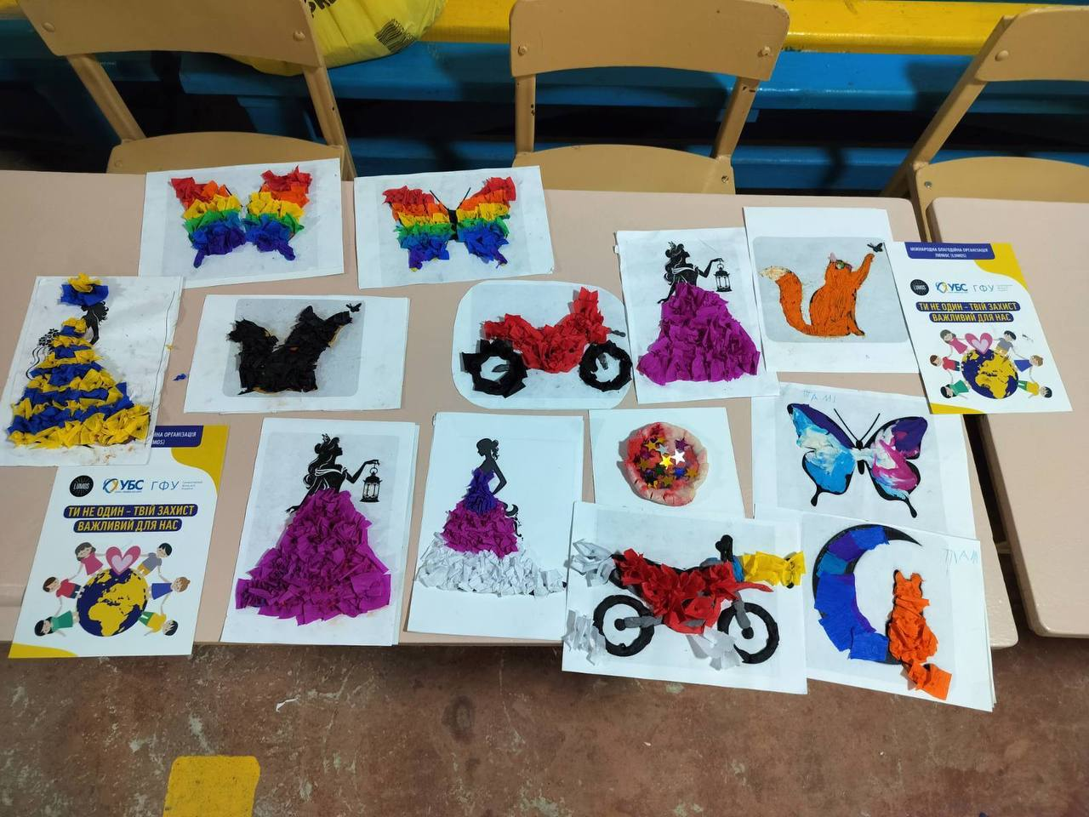
Особливості роботи гуртка
На заняттях вихованці вивчають різноманітні техніки творчості, що включають:
Малювання: створення оригінальних композицій, освоєння різних технік.
Робота з природними матеріалами: створення декору для інтер’єру з використанням гілок, шишок, листя та інших природних елементів.
Виготовлення поробок: застосування декоративних технік для розвитку креативності та візуального мислення.
Заняття проводяться у формі гри, що дозволяє дітям легко взаємодіяти між собою, відкривати нові теми для спілкування та пізнавати світ у цікавий і невимушений спосіб.

Slide 7
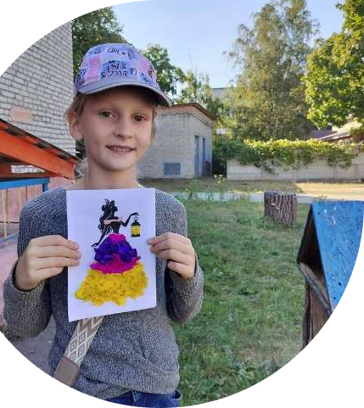
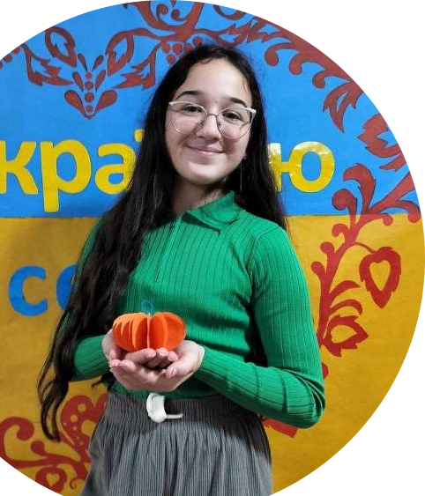
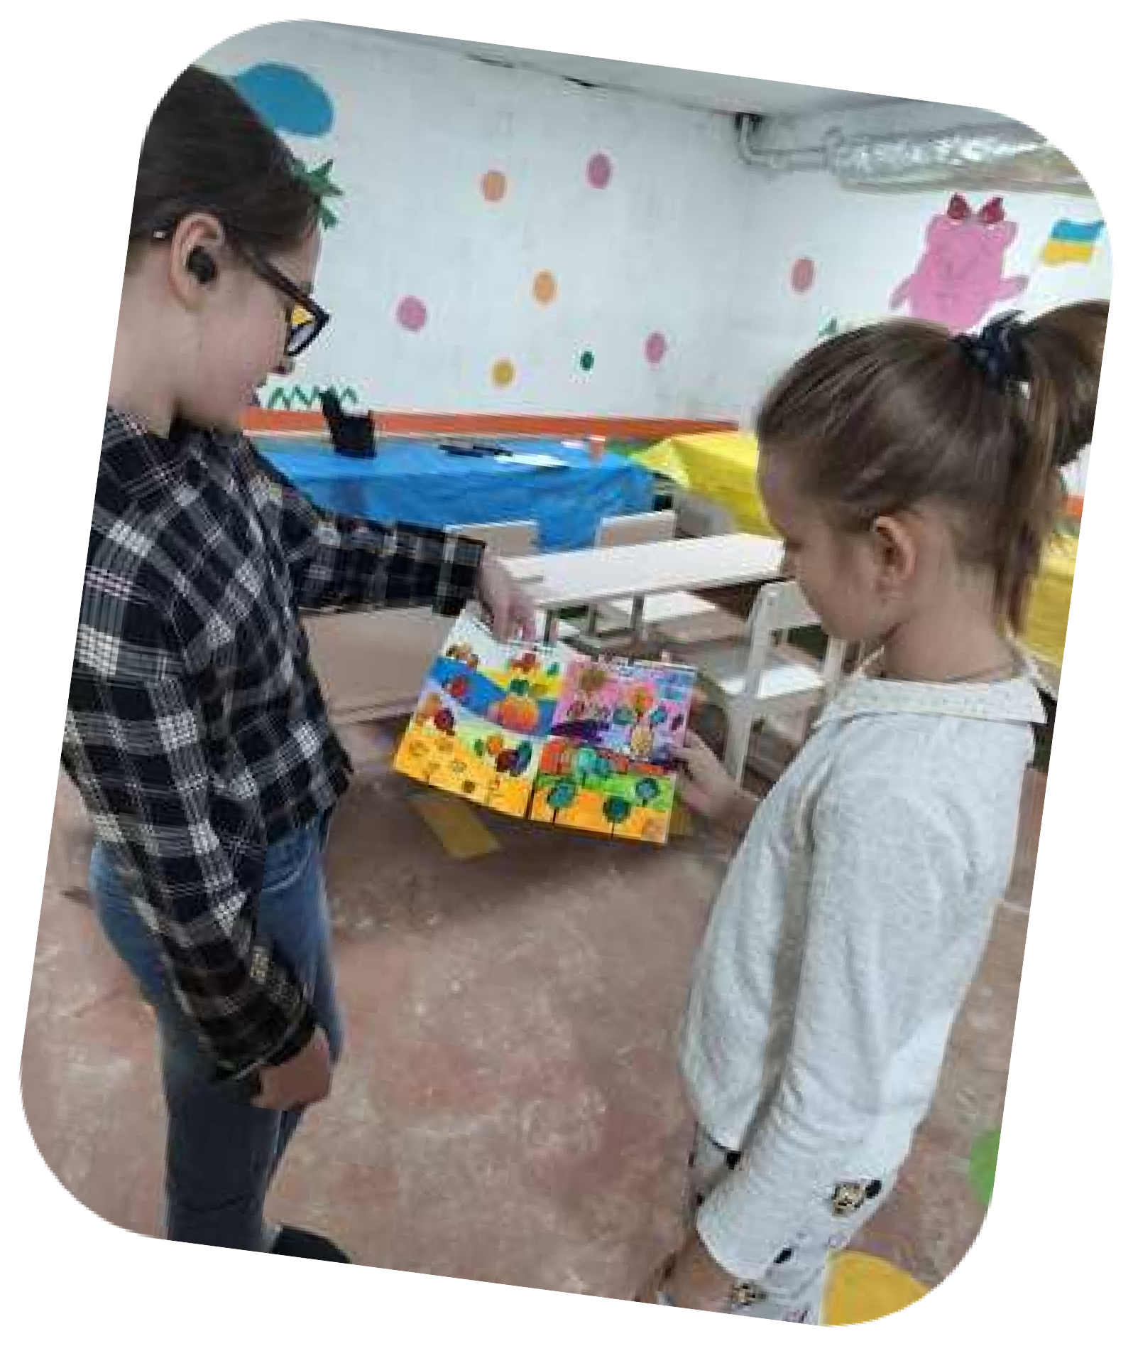
Виховний ефект знань
Діяльність у гуртку сприяє:
Розвитку дрібної моторики рук, завдяки створенню дрібних деталей і використанню інструментів.
Активізації розумової діяльності через ігрові завдання та настільні ігри.
Формуванню навичок роботи в команді та розвитку соціальних зв’язків.
Стимулюванню емоційного вираження через творчість.ЕКСТ

Slide 8
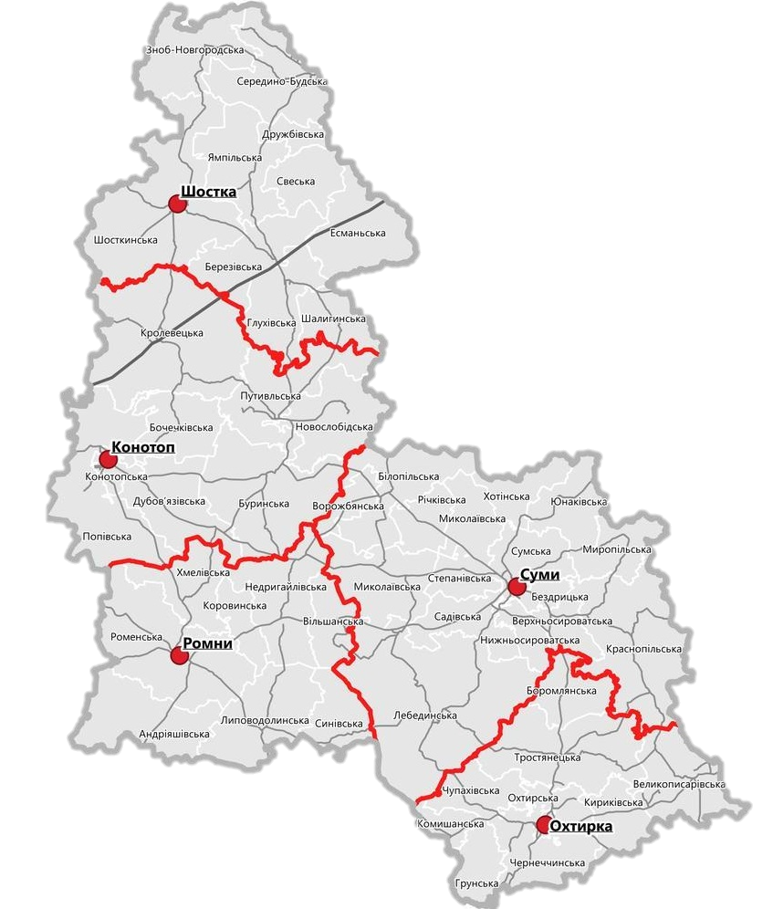
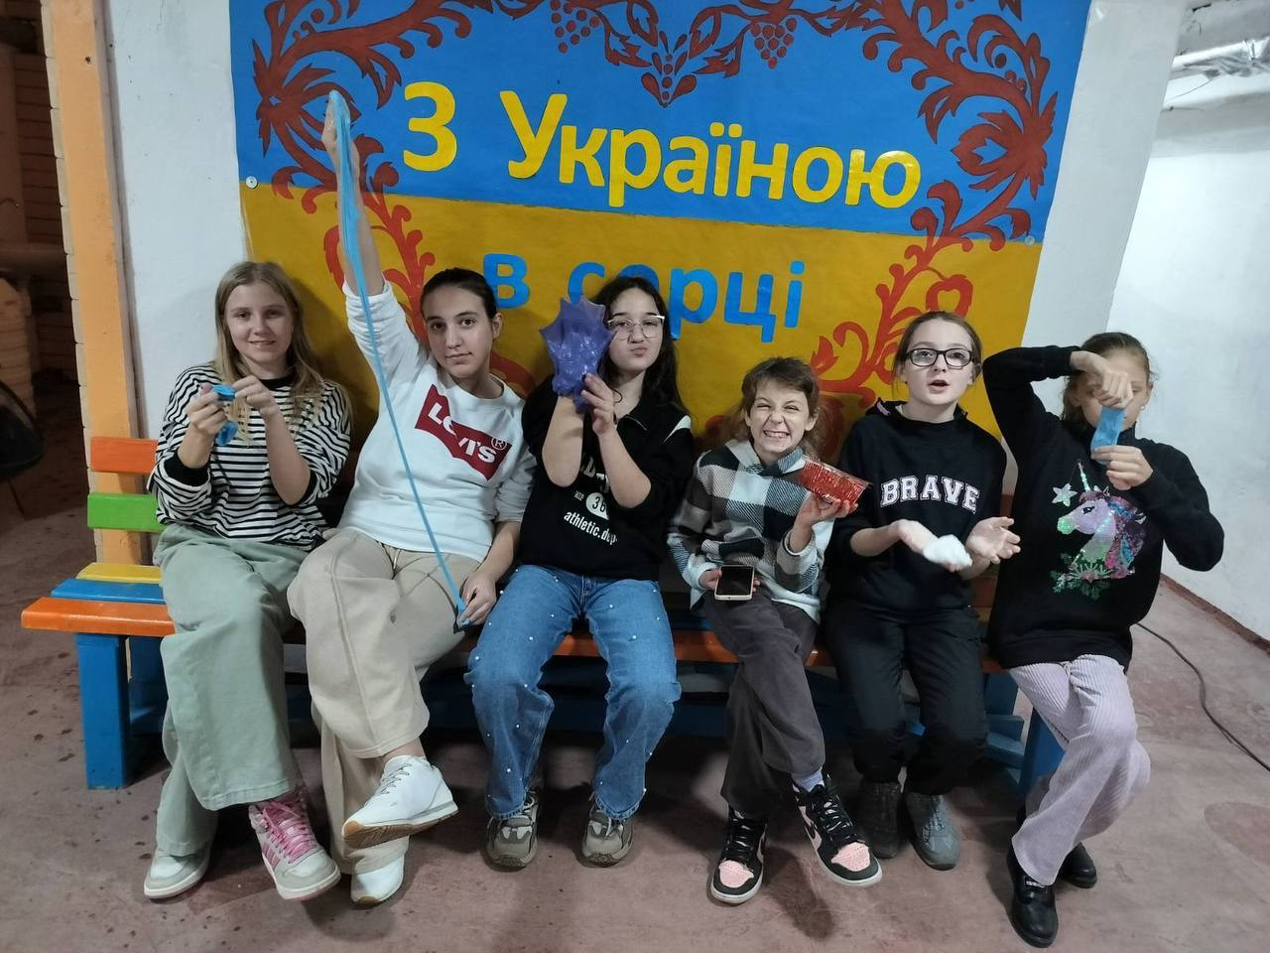
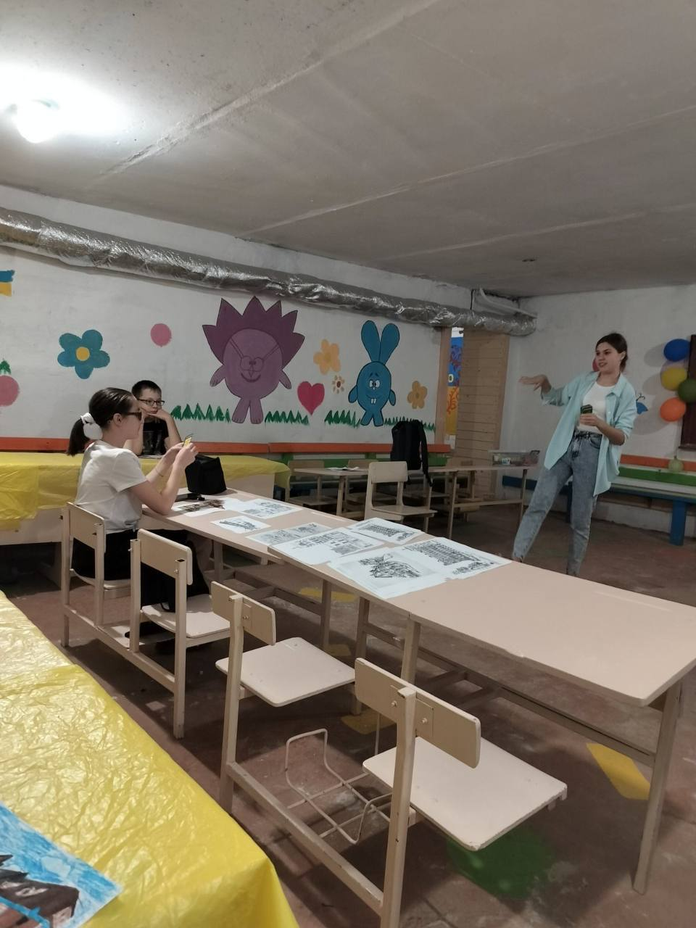
Локація роботи гуртка
Гурток діє в місті Шостка Сумської області, забезпечуючи дітям якісний та корисний дозвілля під керівництвом досвідченого педагога.
Завдяки таким ініціативам діти не лише отримують можливість розвиватися творчо, але й знаходять себе у нових видах діяльності, що впливає на їхній загальний розвиток та мотивацію.

Slide 9
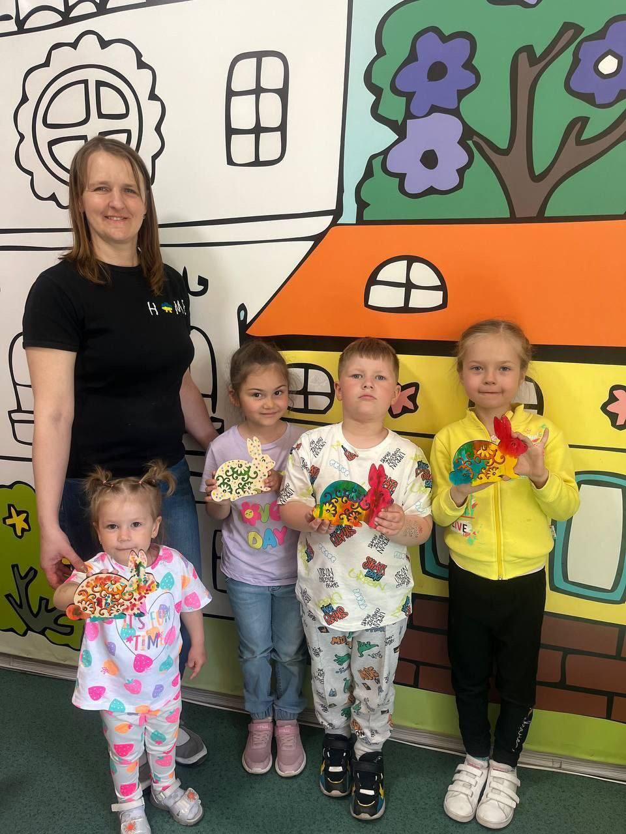
Тетяна Куча – натхненниця та педагог в екологічній освіті
Тетяна Куча – це неймовірна жінка, яка присвячує себе роботі з дітьми, поєднуючи педагогічний талант, глибокі знання про природу та щиру любов до своєї справи.
Вона є керівником гуртків «Обличчя природи» та «Лікарські рослини», завдяки яким вихованці дізнаються про багатство навколишнього середовища та важливість його збереження.
Заняття дають можливість дітям відчути живий зв’язок з природою.

Slide 10
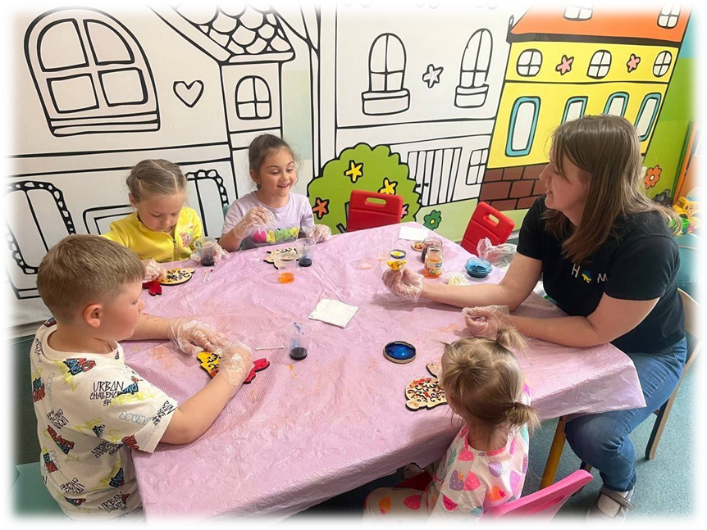
Вихованці вивчають:
На заняттях Тетяна допомагає дітям усвідомити, що природа має свій характер і обличчя, які варто зрозуміти та цінувати
Основні аспекти екосистем та роль живих організмів у природі.
Естетичну красу природи через спостереження, фотографування та створення тематичних презентацій.
Щляхи збереження навколишнього середовища
Вивчають цілющі властивості рослин та способи їх застосування.
Діти навчаються основам створення фітозборів і природних ліків.
Знайомляться з українськими традиціями у використанні рослин у побуті та медицині.
Тетяна створює затишну та спокійну атмосферу на заняттях, де діти можуть вільно ставити запитання, ділитися думками і виконувати практичні завдання.

Slide 11
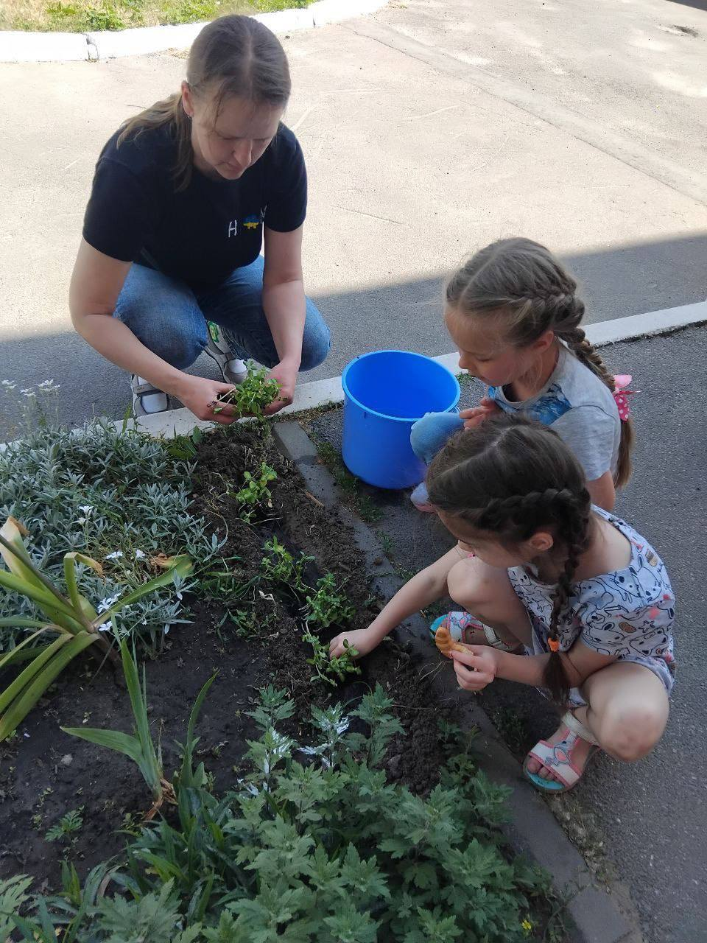
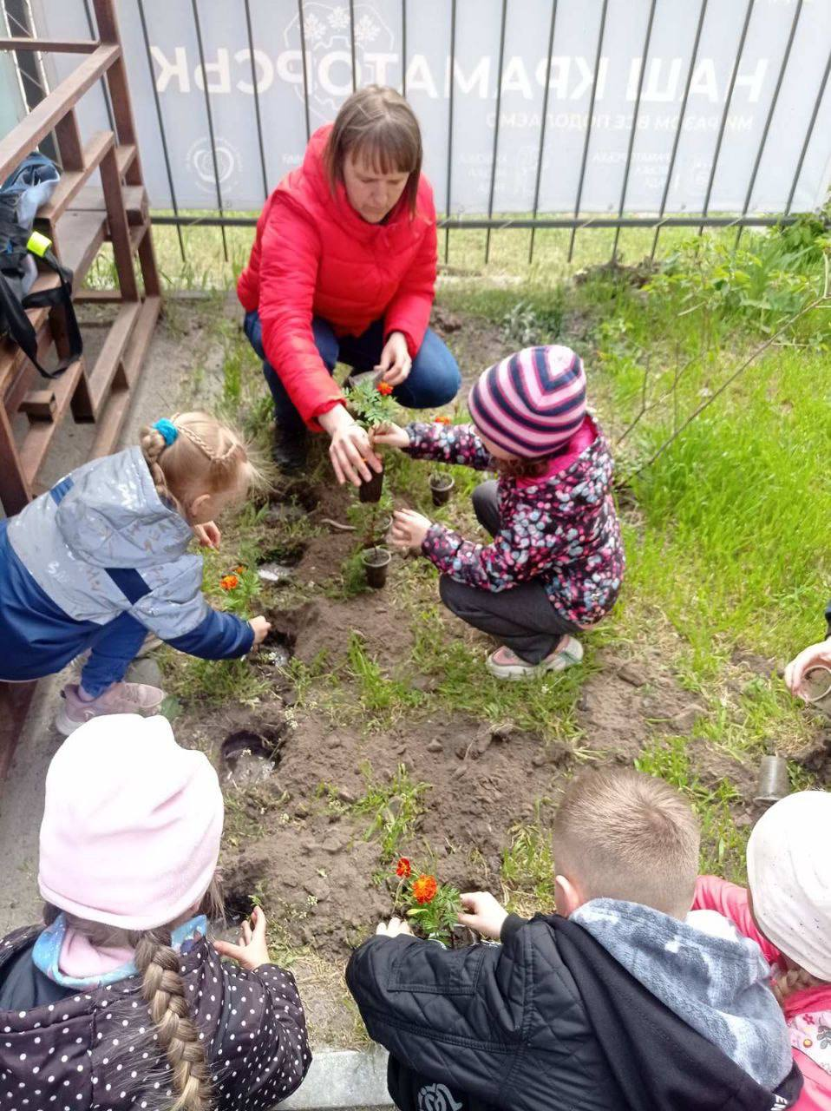
Чому Тетяна – натхнення для багатьох тому, що не просто навчає, вона передає вихованцям любов до природи.
Завдяки її підходу:
У дітей розвивається екологічна свідомість.
Формується відповідальне ставлення до навколишнього світу.
Виховуються практичні навички, які можуть бути корисними у повсякденному житті.
Під час занять діти отримують не лише знання, але й емоційну підтримку, яку Тетяна дарує кожному учню.

Slide 12
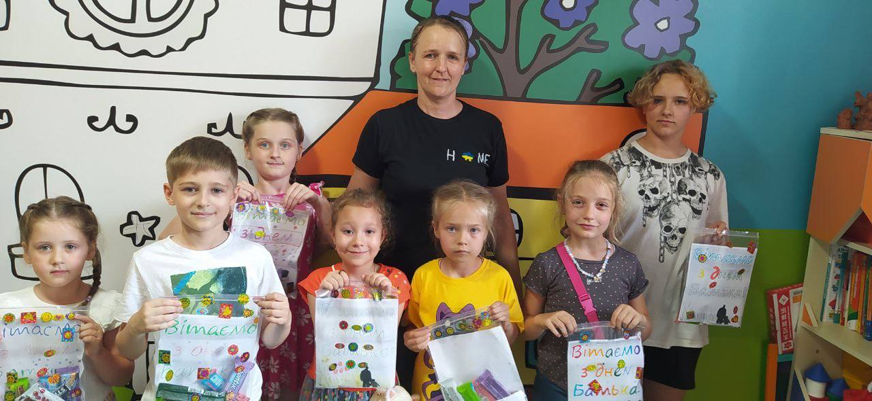
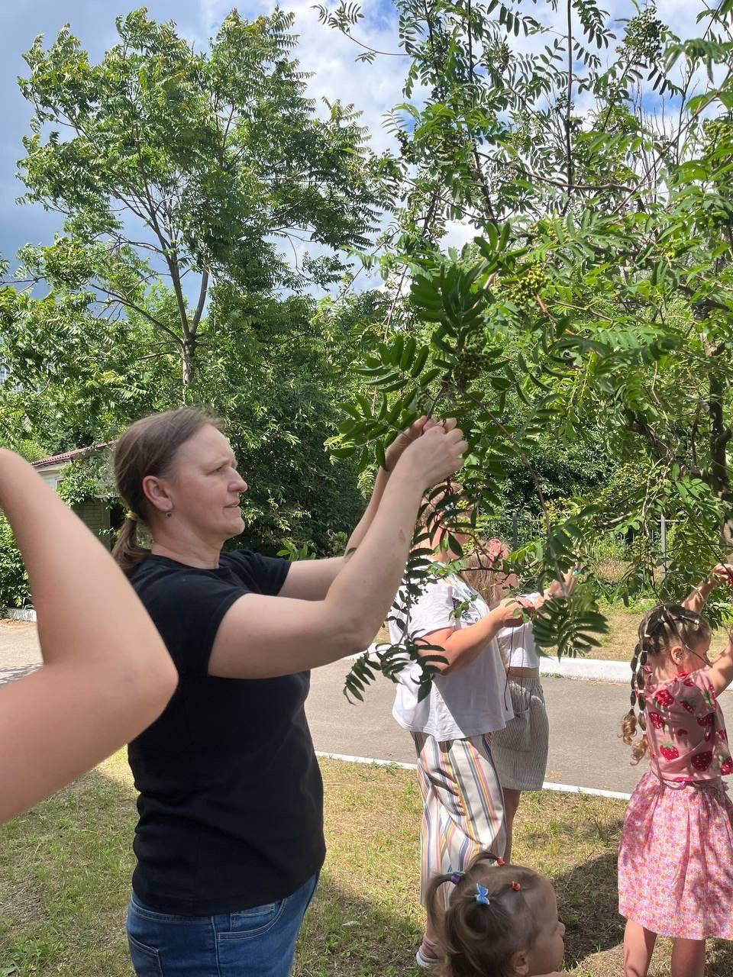
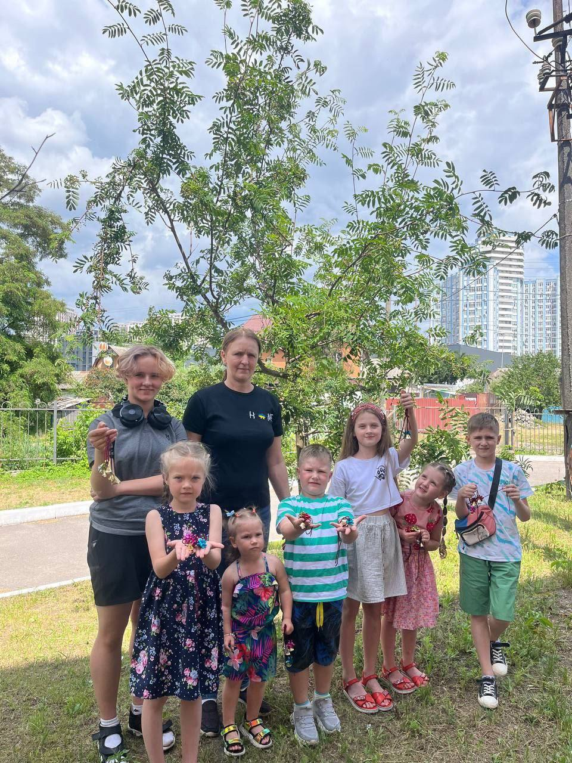
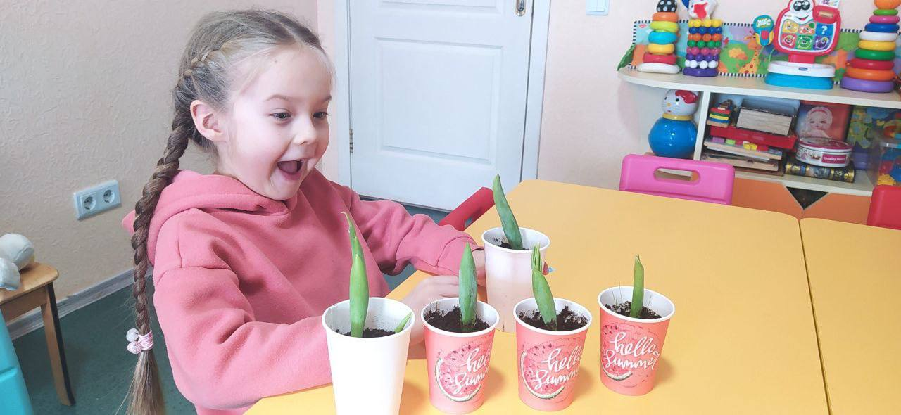
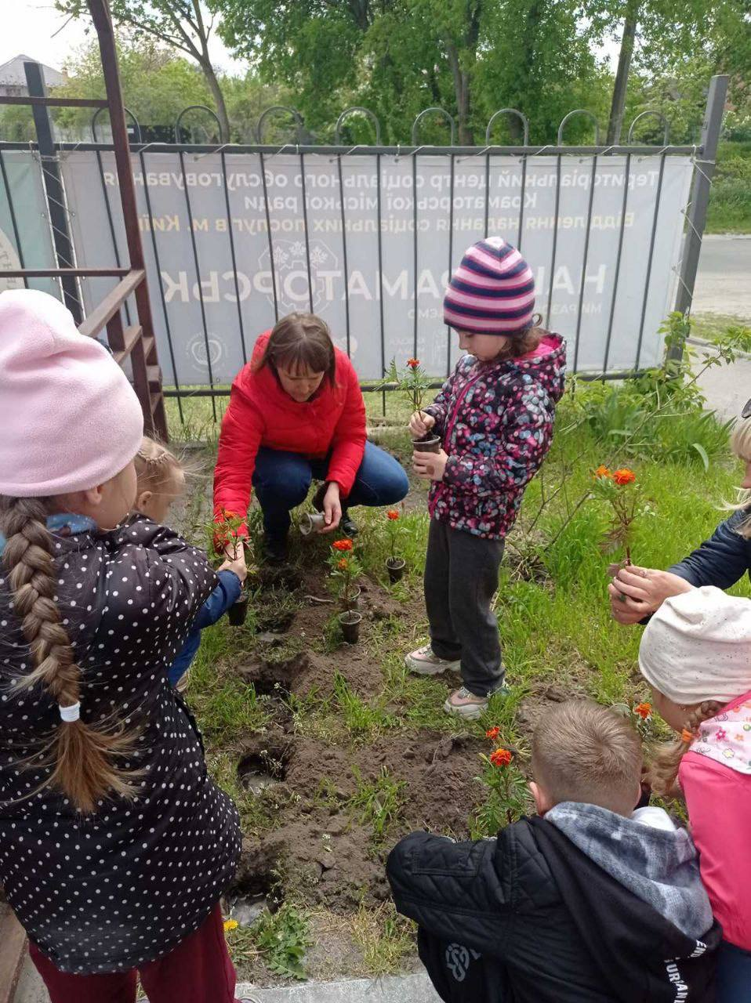
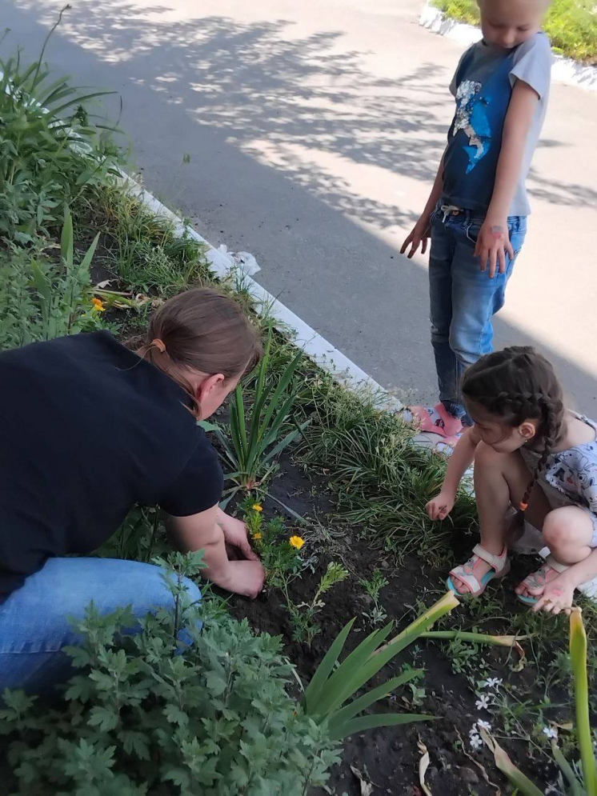
Вплив її роботи:
Завдяки її праці, а також роботі у ХАБах виростають небайдужі до довкілля діти, здатні ставати лідерами екологічного руху. Тетяна є справжнім прикладом, як педагогічна діяльність може змінювати світ на краще.

Slide 13
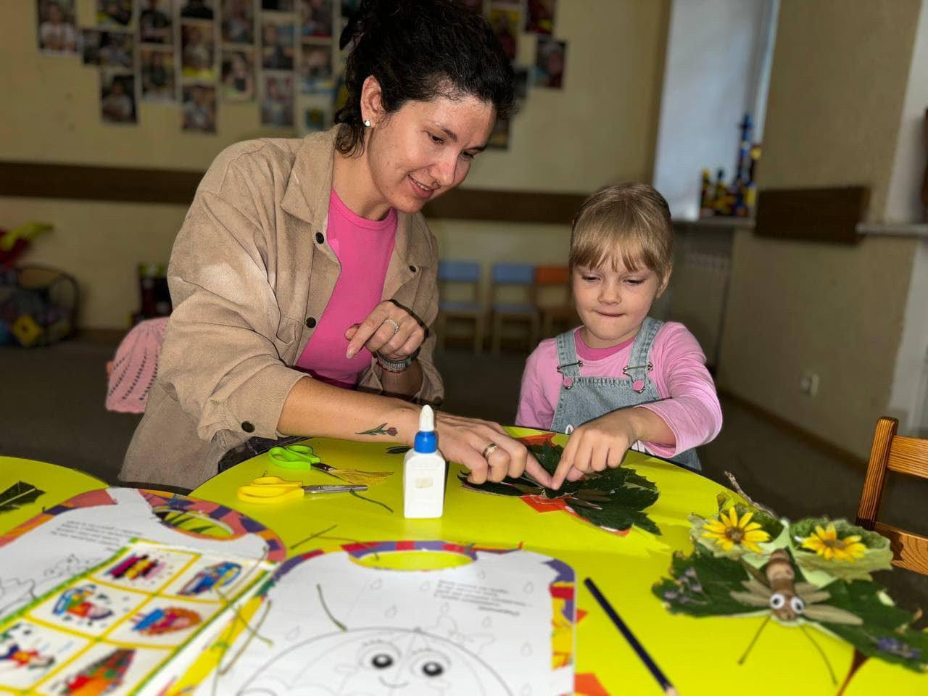
Харієнко Євгенія та її діяльність у гуртку еколого-натуралістичного напряму
У 2024-2025 навчальному році Харієнко Євгенія активно працює з дітьми на базі ХАБу підтримки ВПО Краматорського району «Ми Разом», що у місті Дніпро.
Вона керує гуртком еколого-натуралістичного напряму, присвяченим вихованню любові до природи, зокрема в рамках блоку ІІ «Щаслива лапа».

Slide 14
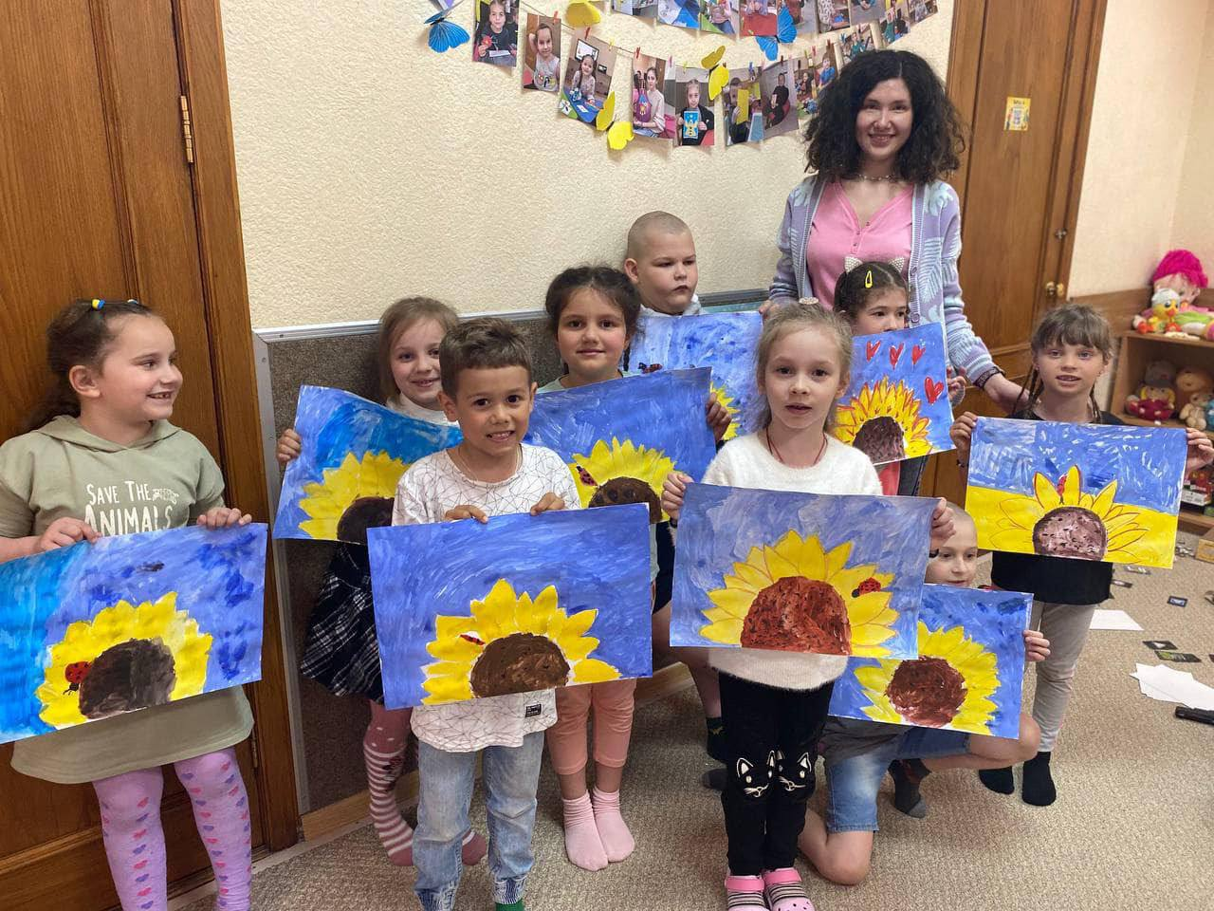
Формат роботи
Заняття в гуртку проходять у змішаному форматі:
Два рази на тиждень — офлайн у приміщенні ХАБу.
Один раз на тиждень — дистанційно на платформі Google Meet.
Ця гнучка форма роботи дозволяє ефективно залучати дітей до освітнього процесу та враховувати їхні потреби у сучасних умовах.
Хто бере участь у гуртку?
Вихованцями гуртка є діти віком 7-11 років, загалом 15 осіб. Такий вік сприяє кращому засвоєнню базових природничих знань та вихованню екологічної свідомості.

Slide 15
Основні напрями діяльності
Екологічне виховання
Проєкт «Щаслива лапа»
01
02
Ознайомлення дітей із взаємозв’язками у природі.
Усвідомлення важливості дбайливого ставлення до довкілля.
Розповсюдження ідей гуманного ставлення до тварин.
Залучення дітей до проєктів допомоги безпритульним тваринам.
Розвиток екологічної культури через ігрові та пізнавальні методики
03
Квести, тематичні майстер-класи та творчі завдання.

Slide 16
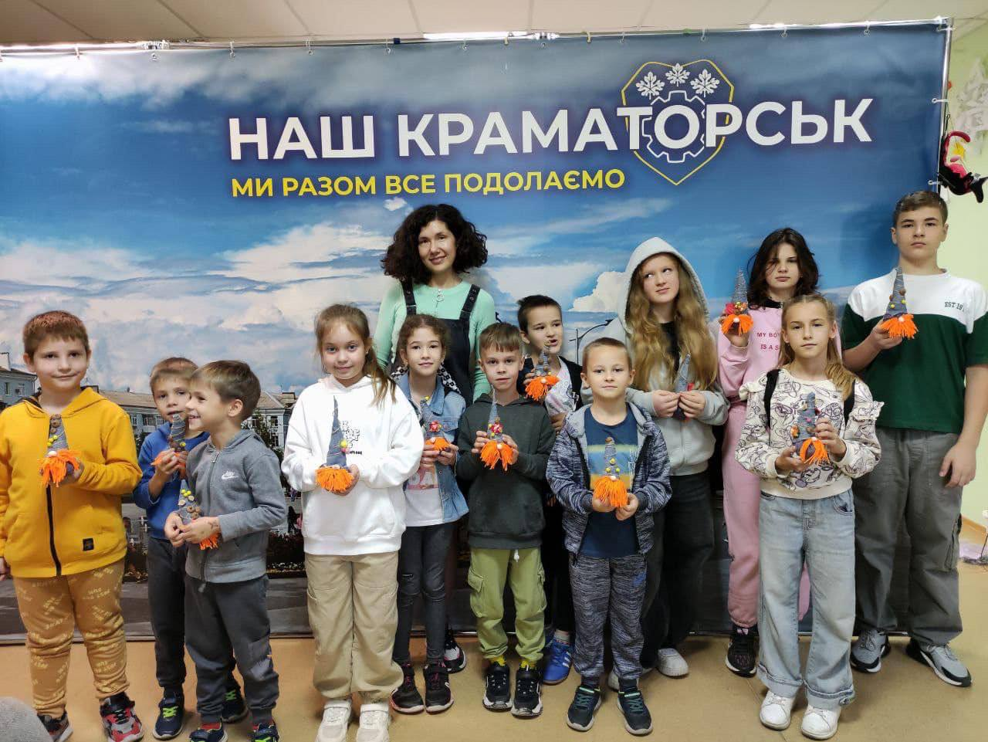
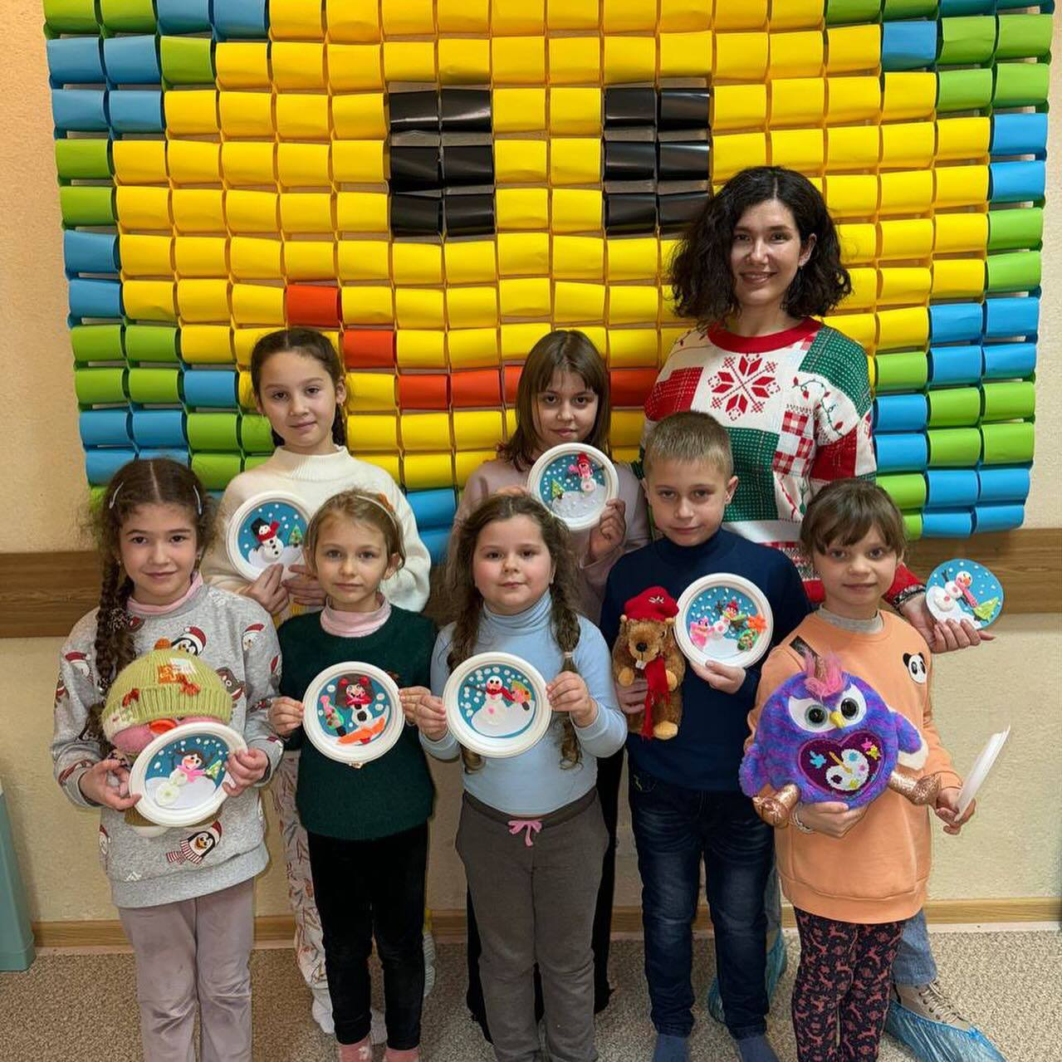
Євгенія створює на заняттях доброзичливу, мотивуючу атмосферу, де кожна дитина відчуває себе важливою частиною команди.
Її індивідуальний підхід сприяє гармонійному розвитку вихованців та підтримці їхньої ініціативності.
Атмосфера занять
Діяльність гуртка є надзвичайно актуальною, адже вона виховує у дітей відповідальність за природу, емпатію та активну громадянську позицію.
Майстер-класи, які проводить Євгенія, допомагають не тільки розвивати навички учасників, але й створюють емоційну підтримку для внутрішньо переміщених осіб. Це важливий внесок у психологічну та соціальну реабілітацію людей, які пережили складні обставини.

Slide 17
Робота в ХАБах забезпечує всебічну підтримку для внутрішньо переміщених осіб, зокрема дітей, які особливо потребують стабільності, розвитку та психологічної підтримки. Завдяки освітнім і творчим гурткам, таким як ті, що організовують педагоги ДОЕНЦ
діти і дорослі отримують можливість подолати стрес через творчість та навчання.
учасники будують нові зв’язки та знаходять підтримку в громадах.
освітні програми допомагають розкривати таланти, здобувати нові навички й знання.
ХАБи – це місце, де формується надія, зміцнюється віра в майбутнє та спільно розбудовується сила духу.

Slide 18
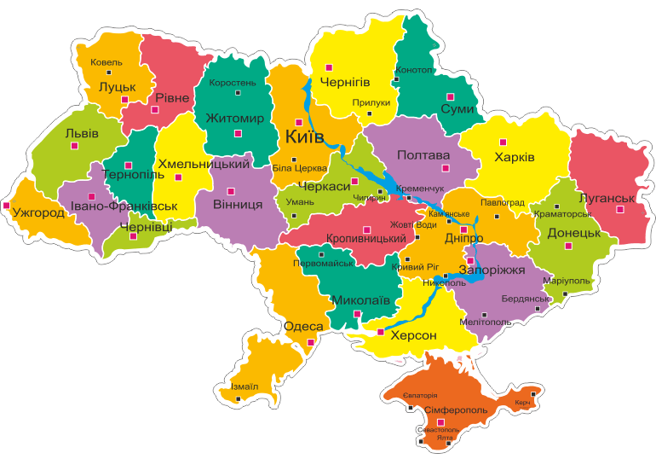
«Флористика плюс»,
Горох Юлія Павлівна інші - 28 дітей, ВПО (Донецька обл.) - 10 вихованців, м. Шостка, Сумська обл.,
«Лікарські рослини»,
Куча Тетяна Анатоліївна 7 ВПО (Дон.обл), 15-інші, м. Київ, Святошинський дитячий будинок-інтернат (інклюзивна підгрупа)
Студія образотворчого мистецтва «Обличчя природи»,
Куча Тетяна Анатоліївна 15 учнів ВПО (Донецька обл.) 15 учнів - ін.
««Країна твариніЯ»-2, Харієнко Євгенія Сергіївна 5уч. ВПО (Донецька обл),15 інші, м. Дніпро, Дніпровською гімназією № 83 Дніпровської міської ради
«Країна твариніЯ»-1, Харієнко Євгенія Сергіївна 11уч. ВПО (Дон.обл.) 15-інші, м. Дніпро,
Центр допомоги ВПО Краматорського району «МиРазом»

Slide 19
ДОНЕЦЬКИЙ ОБЛАСНИЙ ЕКОЛОГО- НАТУРАЛІСТИЧНИЙ ЦЕНТР
ДЯКУЮ ЗА УВАГУ!

